Slide 1
Қазақ тілі пәні
4 -сынып
Мәдени мұра сыр шертеді
Сабақтың тақырыбы:
Evaluation only.
Created with Aspose.Slides for Python via .NET 24.10.
Copyright 2004-2024Aspose Pty Ltd.
Мақала жаза аламын
43-сабақ

Slide 2
Бүгінгі сабақта:
Мәтін стилін ажыратуды;
Репортаж алуды үйренесің;
Evaluation only.
Created with Aspose.Slides for Python via .NET 24.10.
Copyright 2004-2024Aspose Pty Ltd.

Slide 3
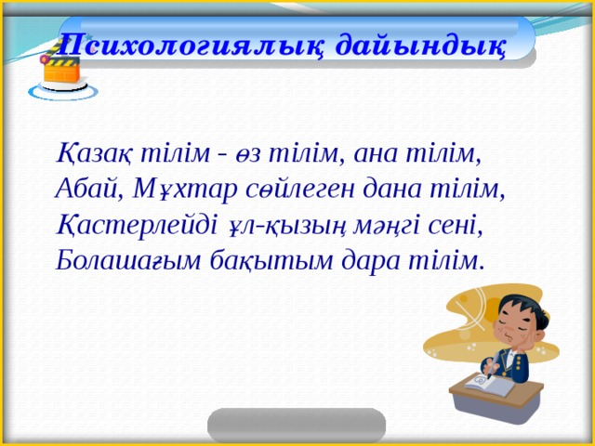
Evaluation only.
Created with Aspose.Slides for Python via .NET 24.10.
Copyright 2004-2024Aspose Pty Ltd.

Slide 4
Мәтін стильдері
Мәтін стильдері дегеніміз- қаламгердің жазу мәнері, мәтінді оқырманға жеткізу үшін қажетті тілдік тәсілдерді сұрыптап қолдануы, ой түйінін ашу тәсілі.
Қазақ әдеби тілінің бес түрлі стильдік тармақтары қалыптасқан:
білім мен ғылым саласында – ғылыми стиль;
құқықтық салада-ресми іс-қағаздар стилі;
әдебиет пен өнерде –көркем әдебиет стилі;
бұқаралық ақпарат құралдарында-публицистикалық стиль;
тұрмыстық қарым-қатынаста-ауызекі сөйлеу стилі;
Evaluation only.
Created with Aspose.Slides for Python via .NET 24.10.
Copyright 2004-2024Aspose Pty Ltd.

Slide 5
Стильдерді қолданылу аясы
Ғылыми стиль-ғылыми еңбектерде, ғылыми баяндамаларда, лекцияларда, ғылыми оқулықтарда қолданылады
Ресми іс-қағаздар стилі-іс-қағаздарда, нұсқау хаттар мен кеңсе құжаттарында қолданылады.
Evaluation only.
Created with Aspose.Slides for Python via .NET 24.10.
Copyright 2004-2024Aspose Pty Ltd.
Публицистикалық стиль- газет-журналда, жиналыстармен митингілердегі сөздерде қолданылады.
Көркем әдебиет стилі-көркем әдеби шығармаларда қолданылады.
Ауызекі сөйлеу стилі- адамдармен еркін әңгіме кезінде қолданылады.

Slide 6
“Жауабыңыз қандай?”
51-жаттығу.
Бірдей тақырыптарға берілген мәтіндерді оқып,өзара салыстыр.Қайсысы ғылыми мәтін, қайсысы көркем мәтін?
Evaluation only.
Created with Aspose.Slides for Python via .NET 24.10.
Copyright 2004-2024Aspose Pty Ltd.

Slide 7
Венн диаграммасы
Жіпсіз байлау
мәтіні –көркем мәтін
Алдаркөсе мәтіні- ғылыми мәтін
Алдаркөсе мәтіні- ғылыми мәтін
Evaluation only.
Created with Aspose.Slides for Python via .NET 24.10.
Copyright 2004-2024Aspose Pty Ltd.

Slide 8
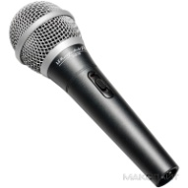
“Кезбе тілші”
Репортаж –оқиға орнына жедел әрі көркем етіп берілетін хабарлау, баяндау сипатындағы жанр. Мұнда тілші мәліметті оқиға орнына алады.
Алған репортажды сыныптың қабырға газетіне, балалар журналына немесе балаларға арналған сайтқа жариялауыңа болады.
Evaluation only.
Created with Aspose.Slides for Python via .NET 24.10.
Copyright 2004-2024Aspose Pty Ltd.

Slide 9
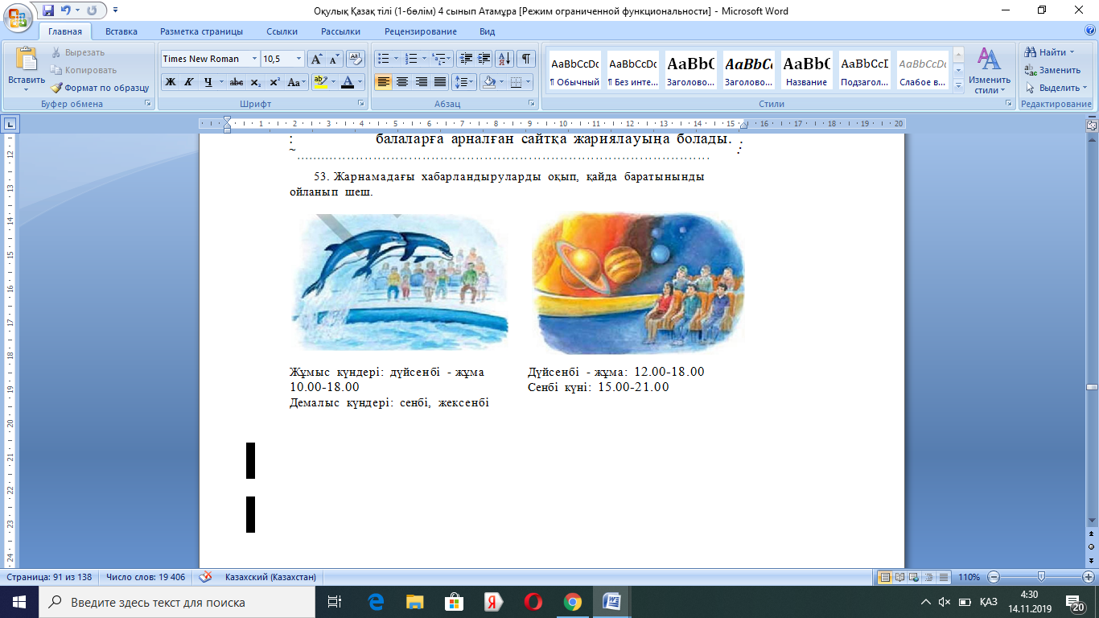
Сен үшін қайсы қызықты?
Evaluation only.
Created with Aspose.Slides for Python via .NET 24.10.
Copyright 2004-2024Aspose Pty Ltd.

Slide 10
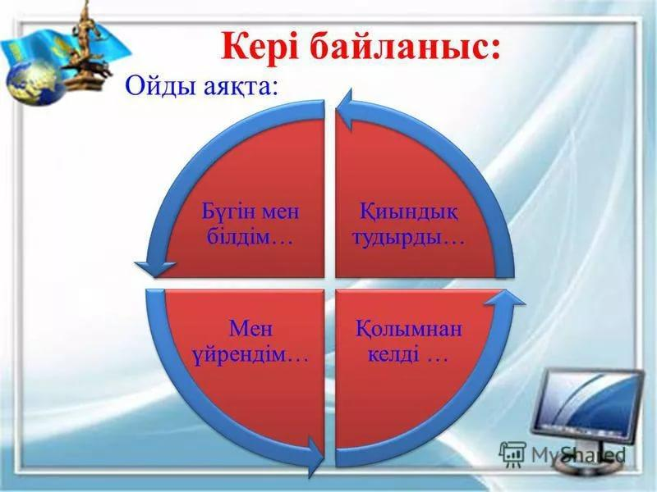
Evaluation only.
Created with Aspose.Slides for Python via .NET 24.10.
Copyright 2004-2024Aspose Pty Ltd.

